Slide 1
To Do list

Slide 2
Ai 학습에 필요한 녹음 데이터 파일을 생성해야 함!!!
내가 보내준 엑셀 파일에 있는 text 부분을 각각 녹음하면 됨(127개)
해당 녹음파일을 어떻게 설정해서 녹음해야 할지, 어떻게 분류해서 저장할 지는 뒤에 설명함

Slide 3
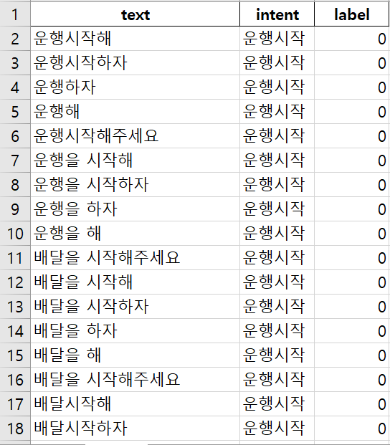
해당 부분을 녹음

Slide 4
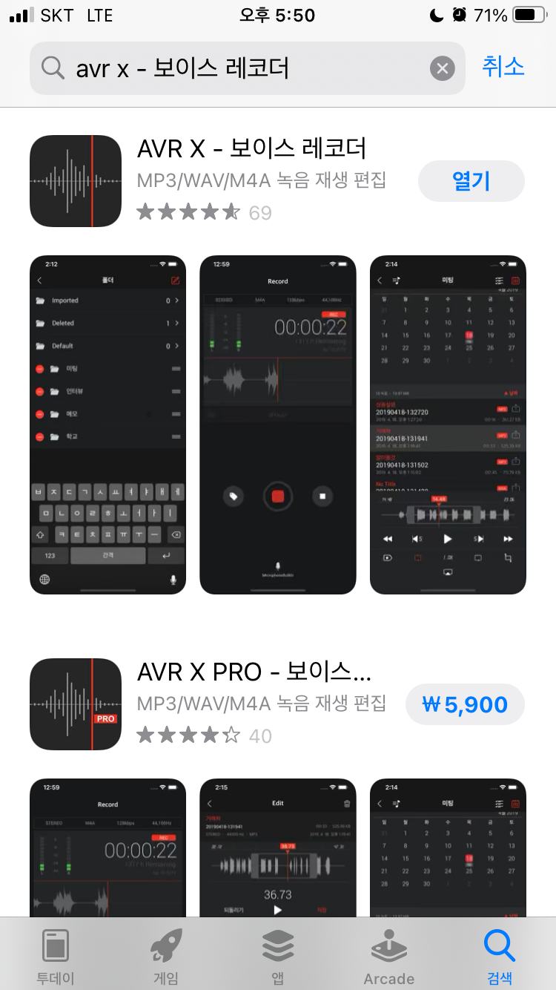
해당 어플리케이션 다운

Slide 5
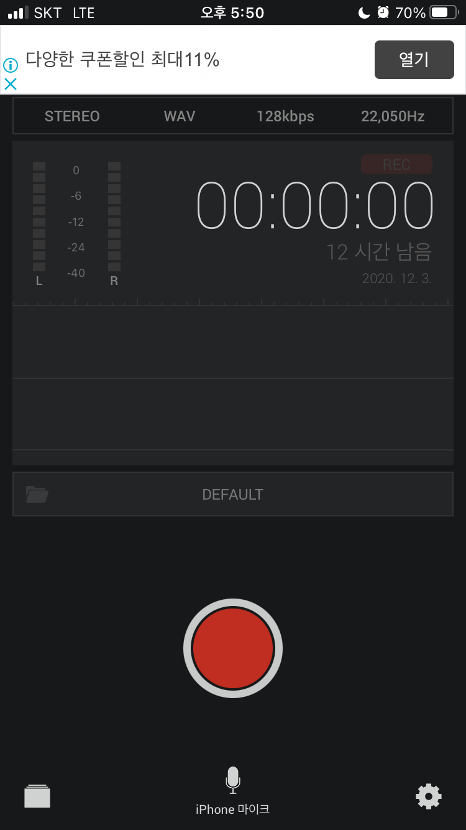
설정 클릭

Slide 6
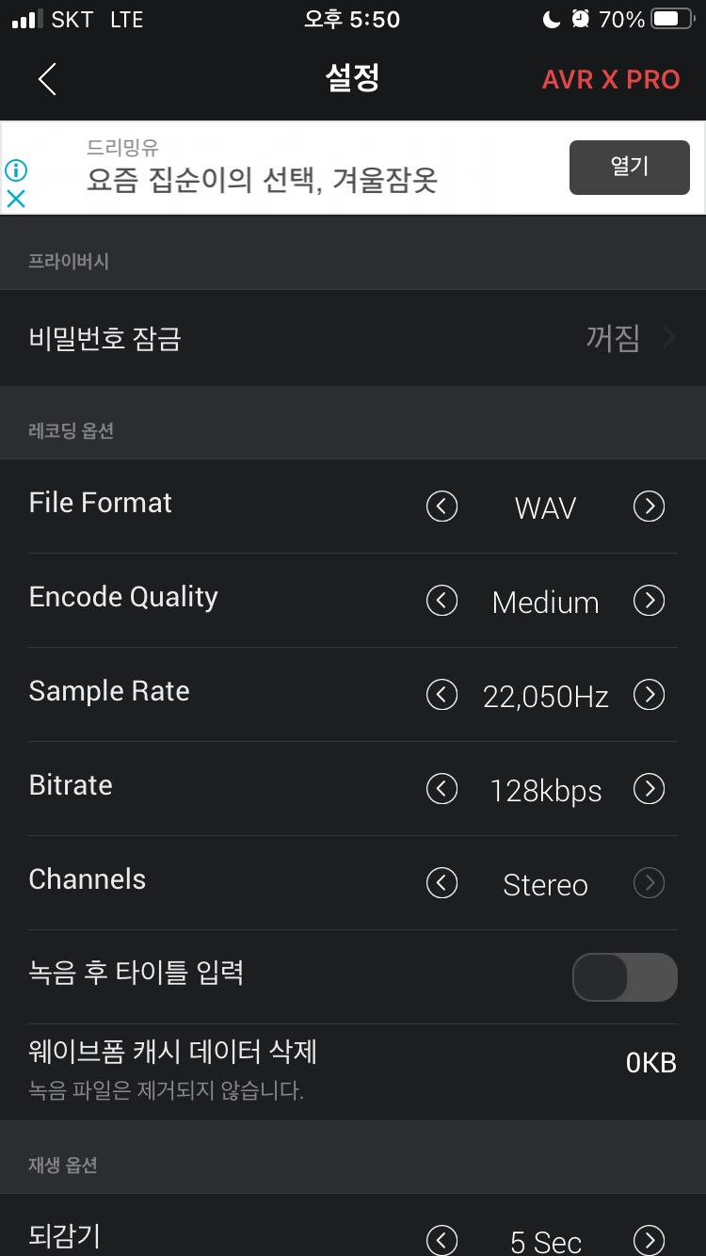
파일 포맷을 wav 로 설정
Sample rate을 22050 Hz 로 설정

Slide 7
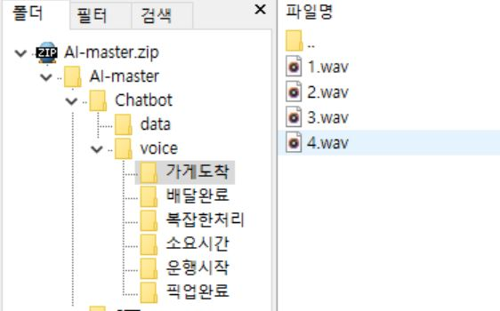
이런 폴더 구조로 저장

